Slide 1

Klasemen Peringkat Sepak Bola

Slide 2
Klasemen peringkat
Mata Kuliah :
Pemrograman Berorientasi Objek
Nama : Hansen Ferdiansyah
NIM : 2200018224
Kelas : E
Link Github : https://github.com/Hansen-224/Peringkat.git

Slide 3
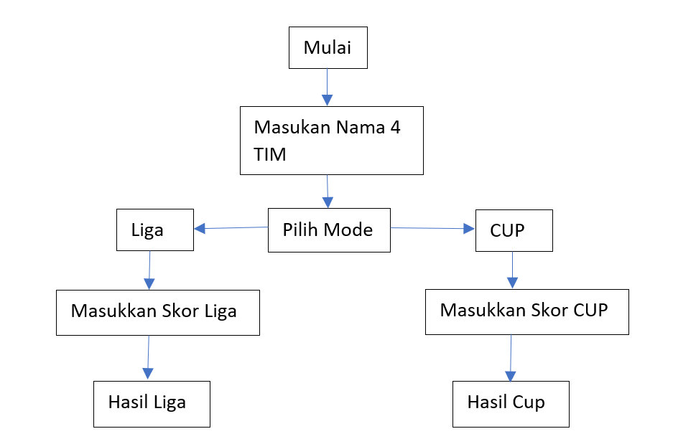
Fitur
Klasemen peringkat
Memberi Nama 4 Tim
Mode Liga
Mode CUP
Hasil Peringkat
Alur Kerja
Pertama masukan nama keempat tim kemudian pilih mode yang ingin dipakai. Setelah memilih mode maka masukkan score dari pertandingan. Setelah selesai maka hasil peringkat dari hasil pertandingan akan keluar hasilnya.

Slide 4
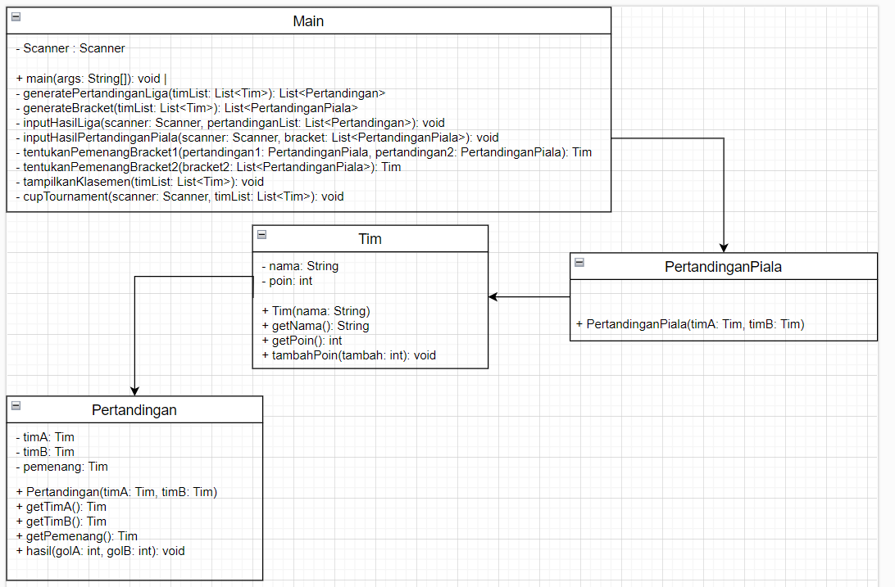
Diagram Class
Klasemen peringkat

Slide 5
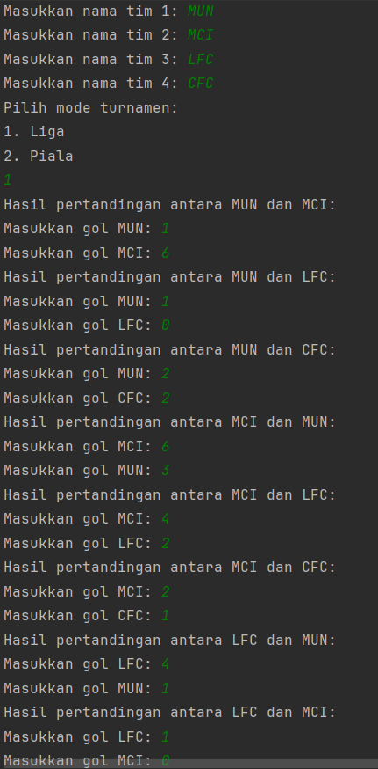
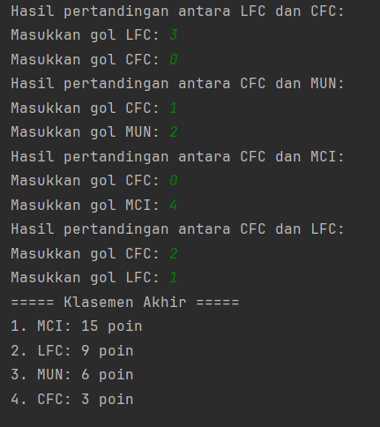
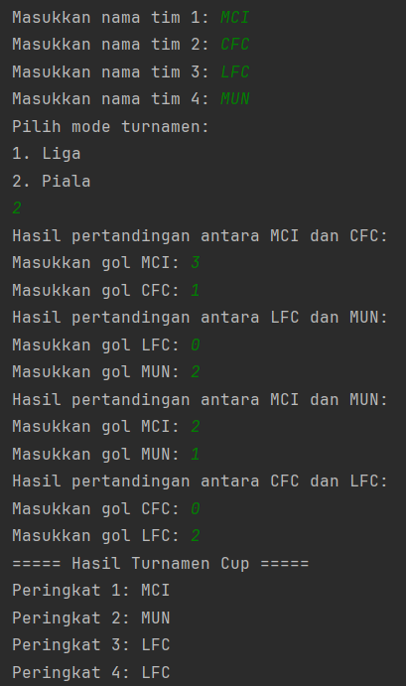
Rancangan Antarmuka
Klasemen peringkat
LIGA :
CUP :

Slide 6
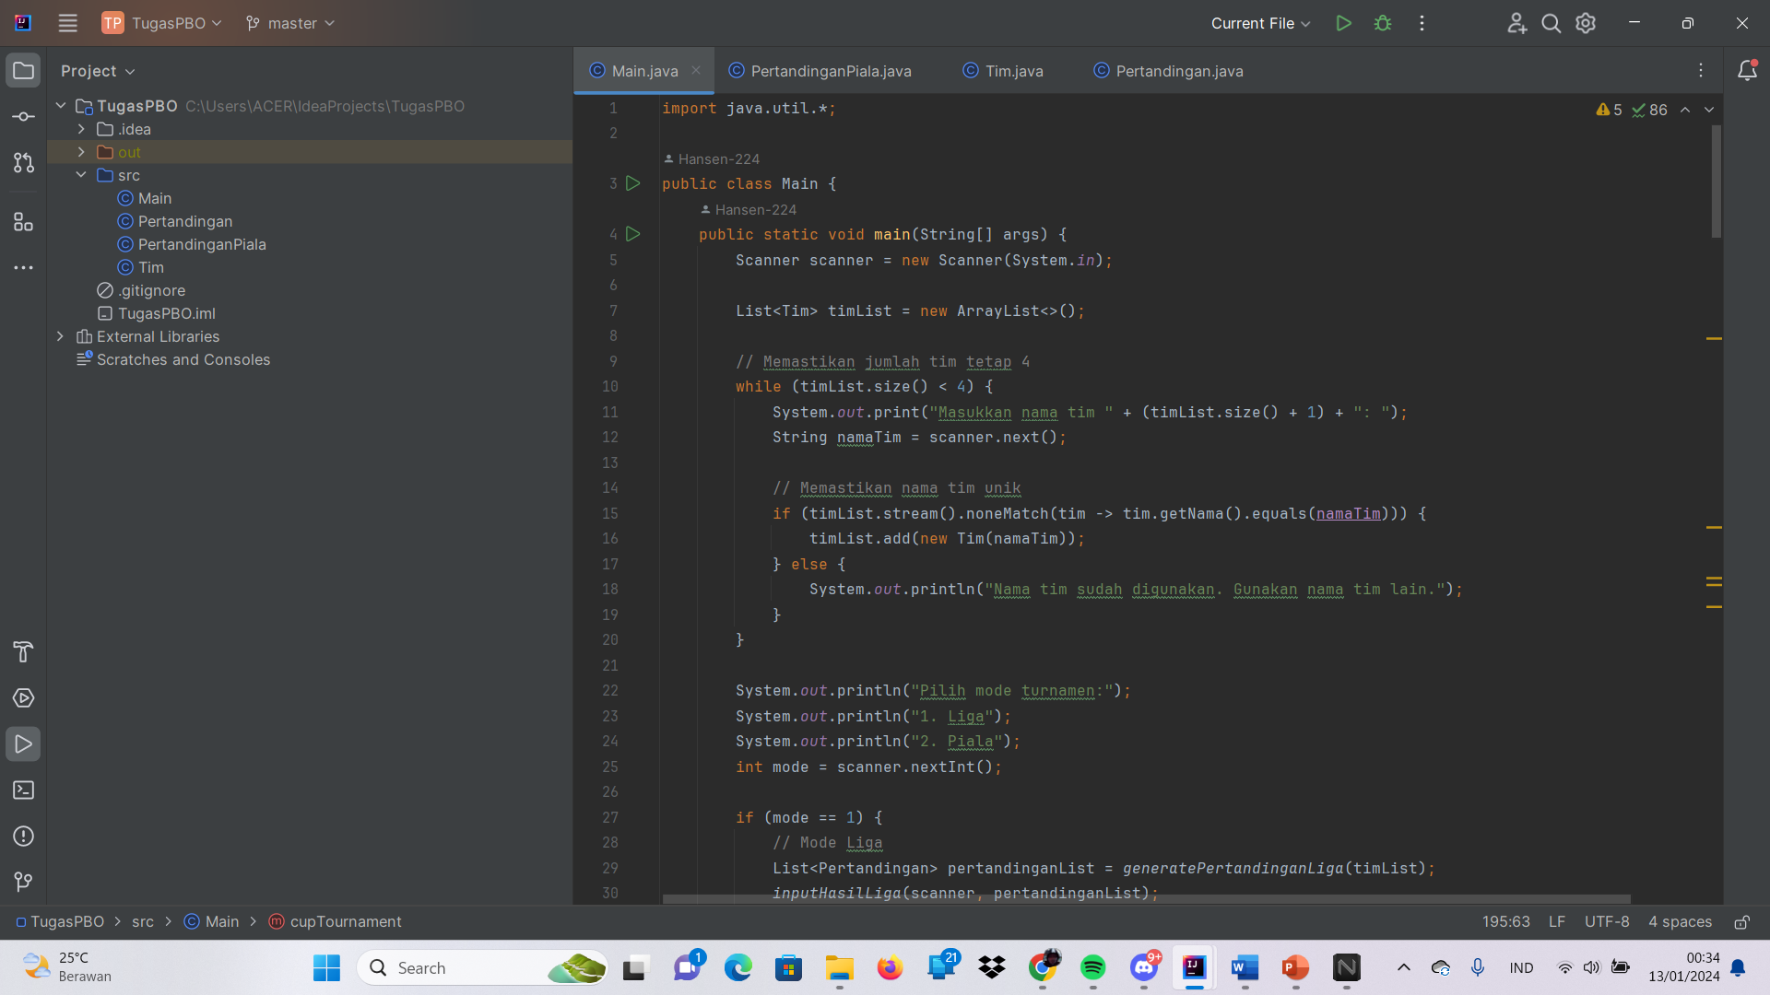
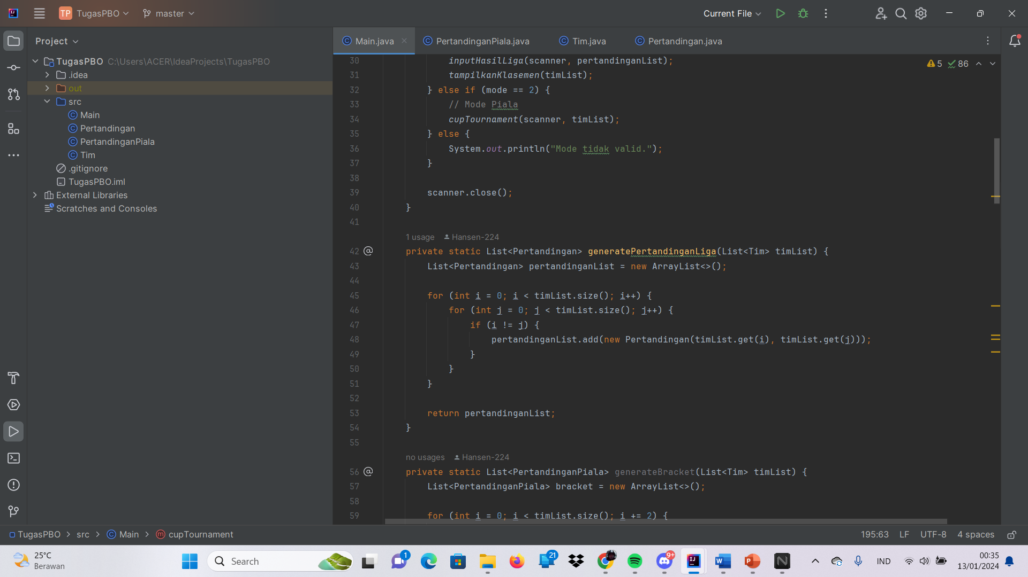
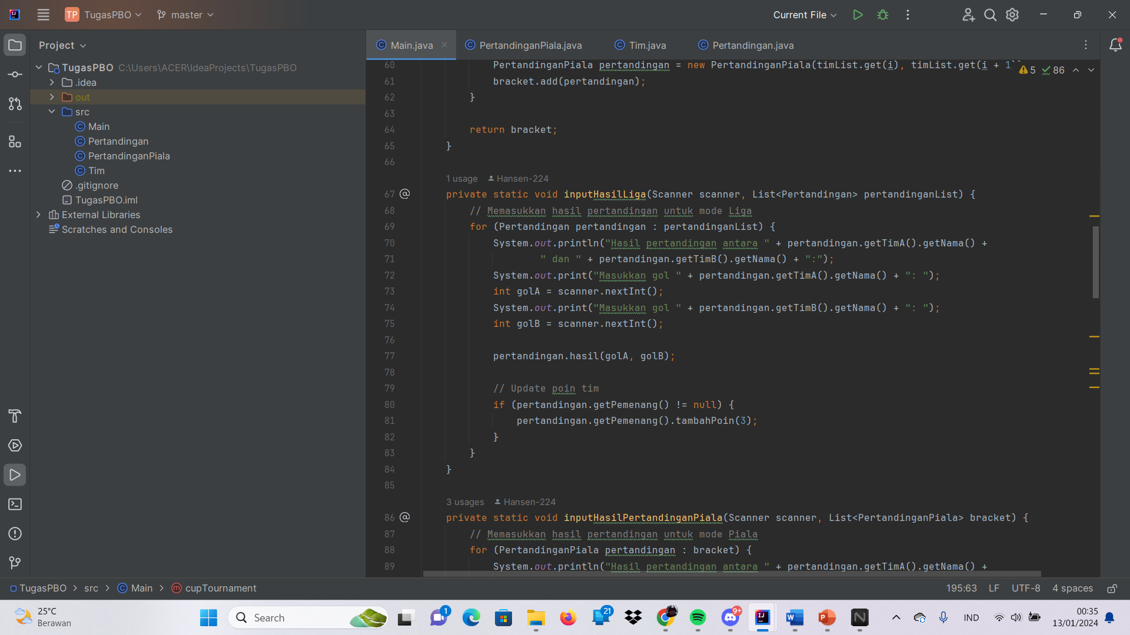
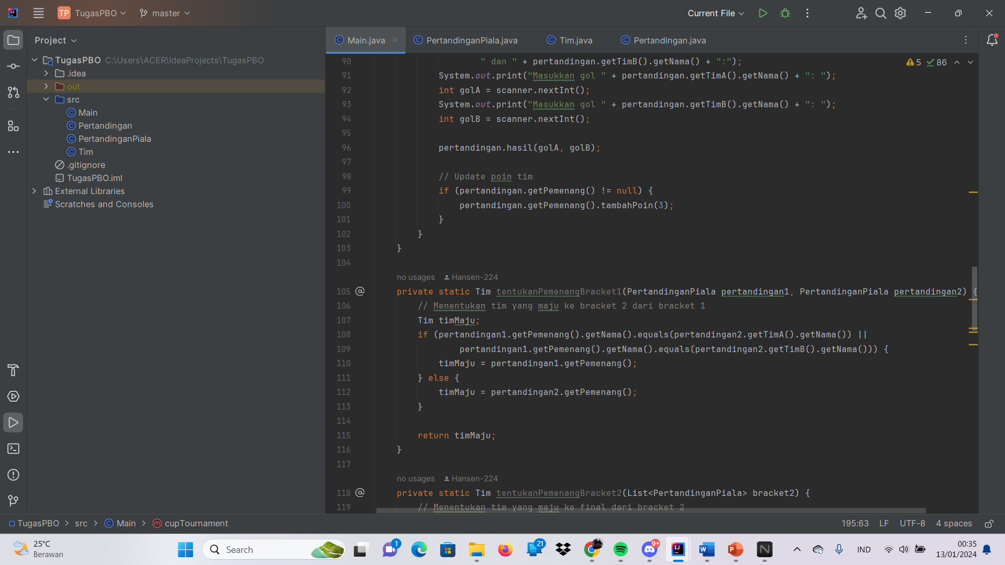
Screenshot di ide
Klasemen peringkat

Slide 7
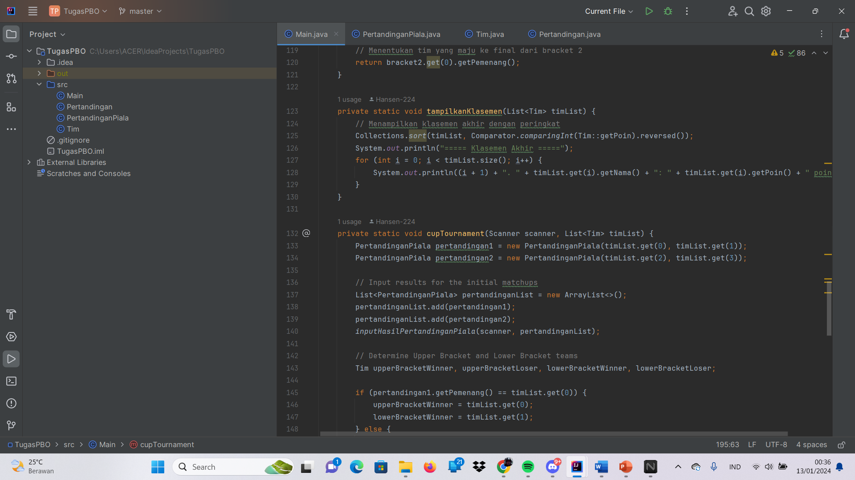
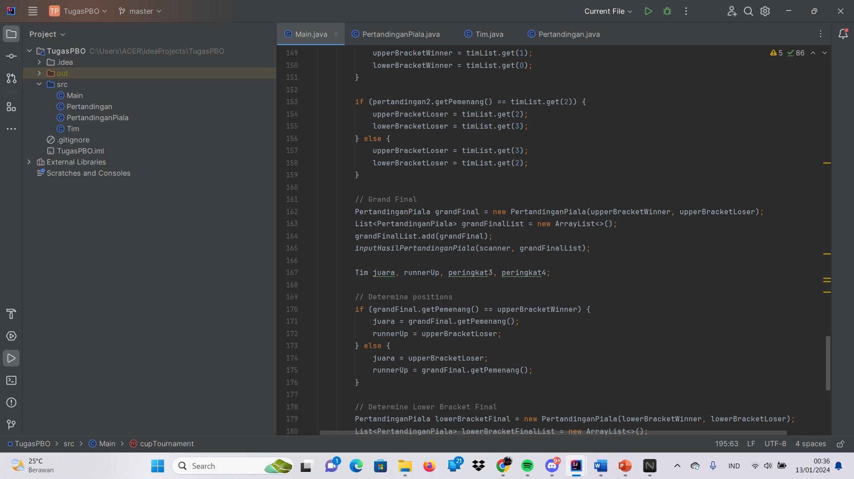
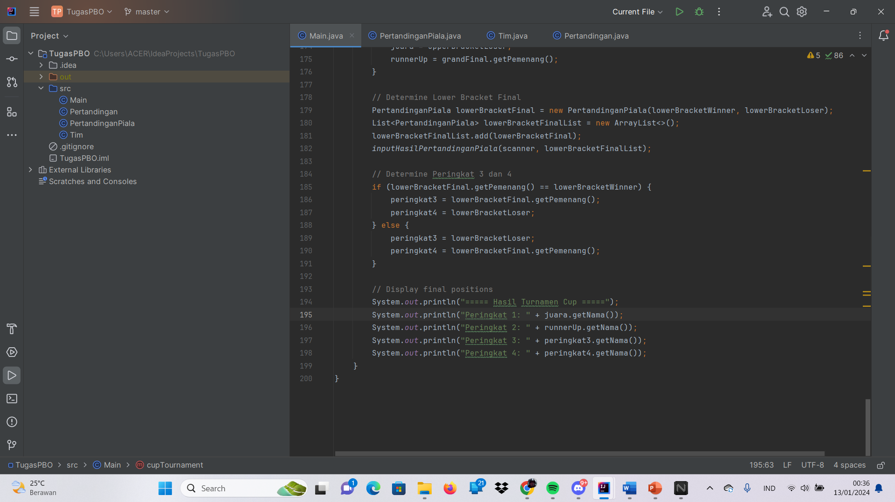
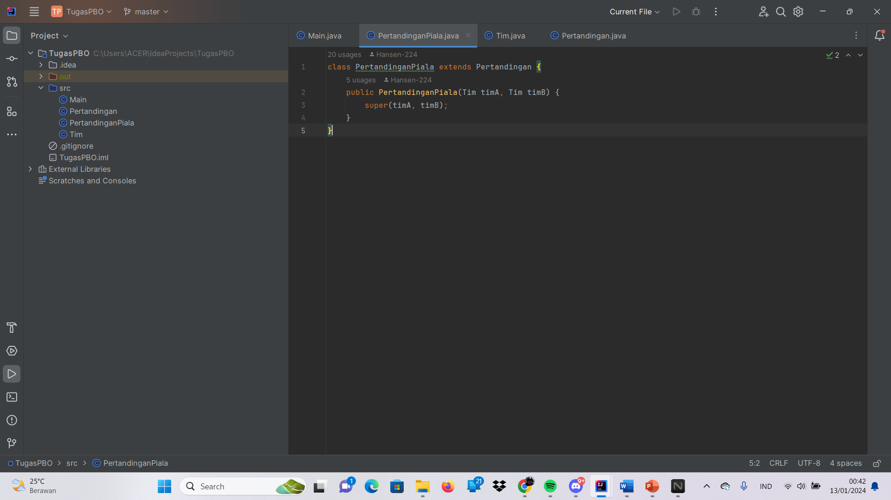
Klasemen peringkat

Slide 8
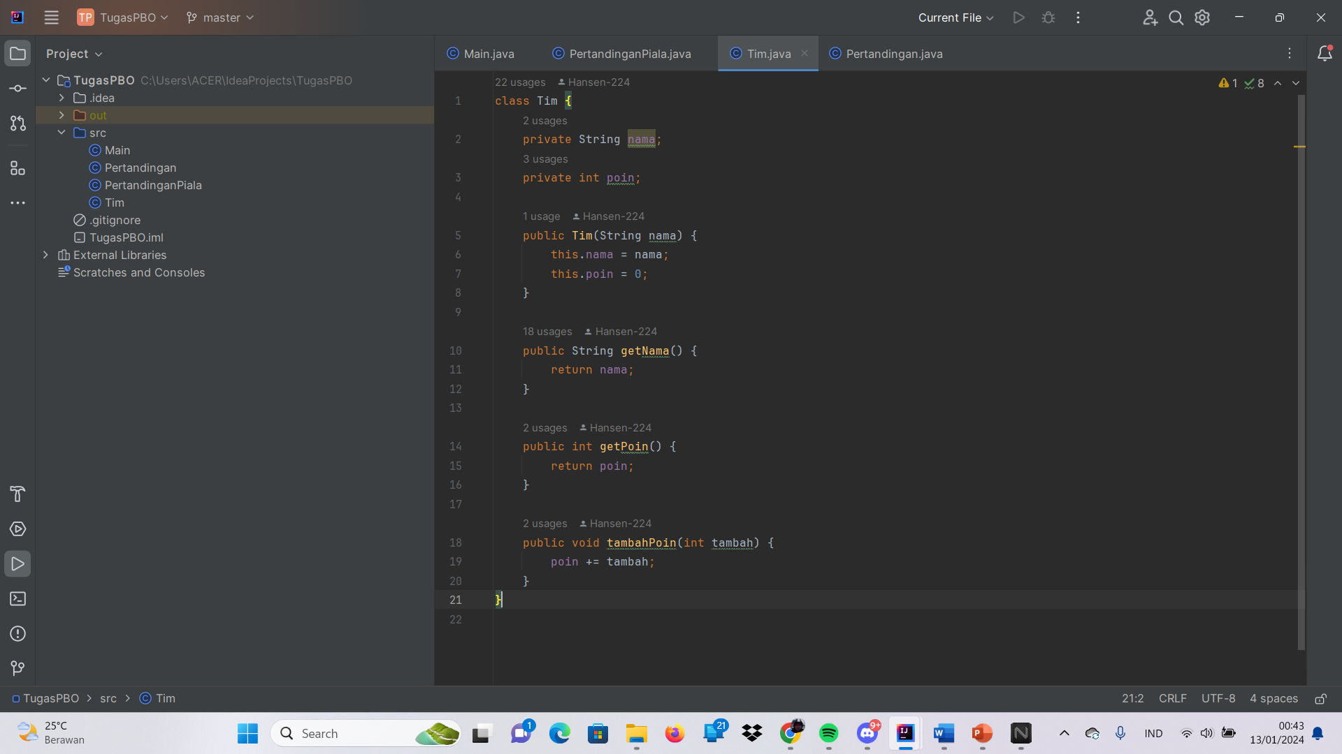
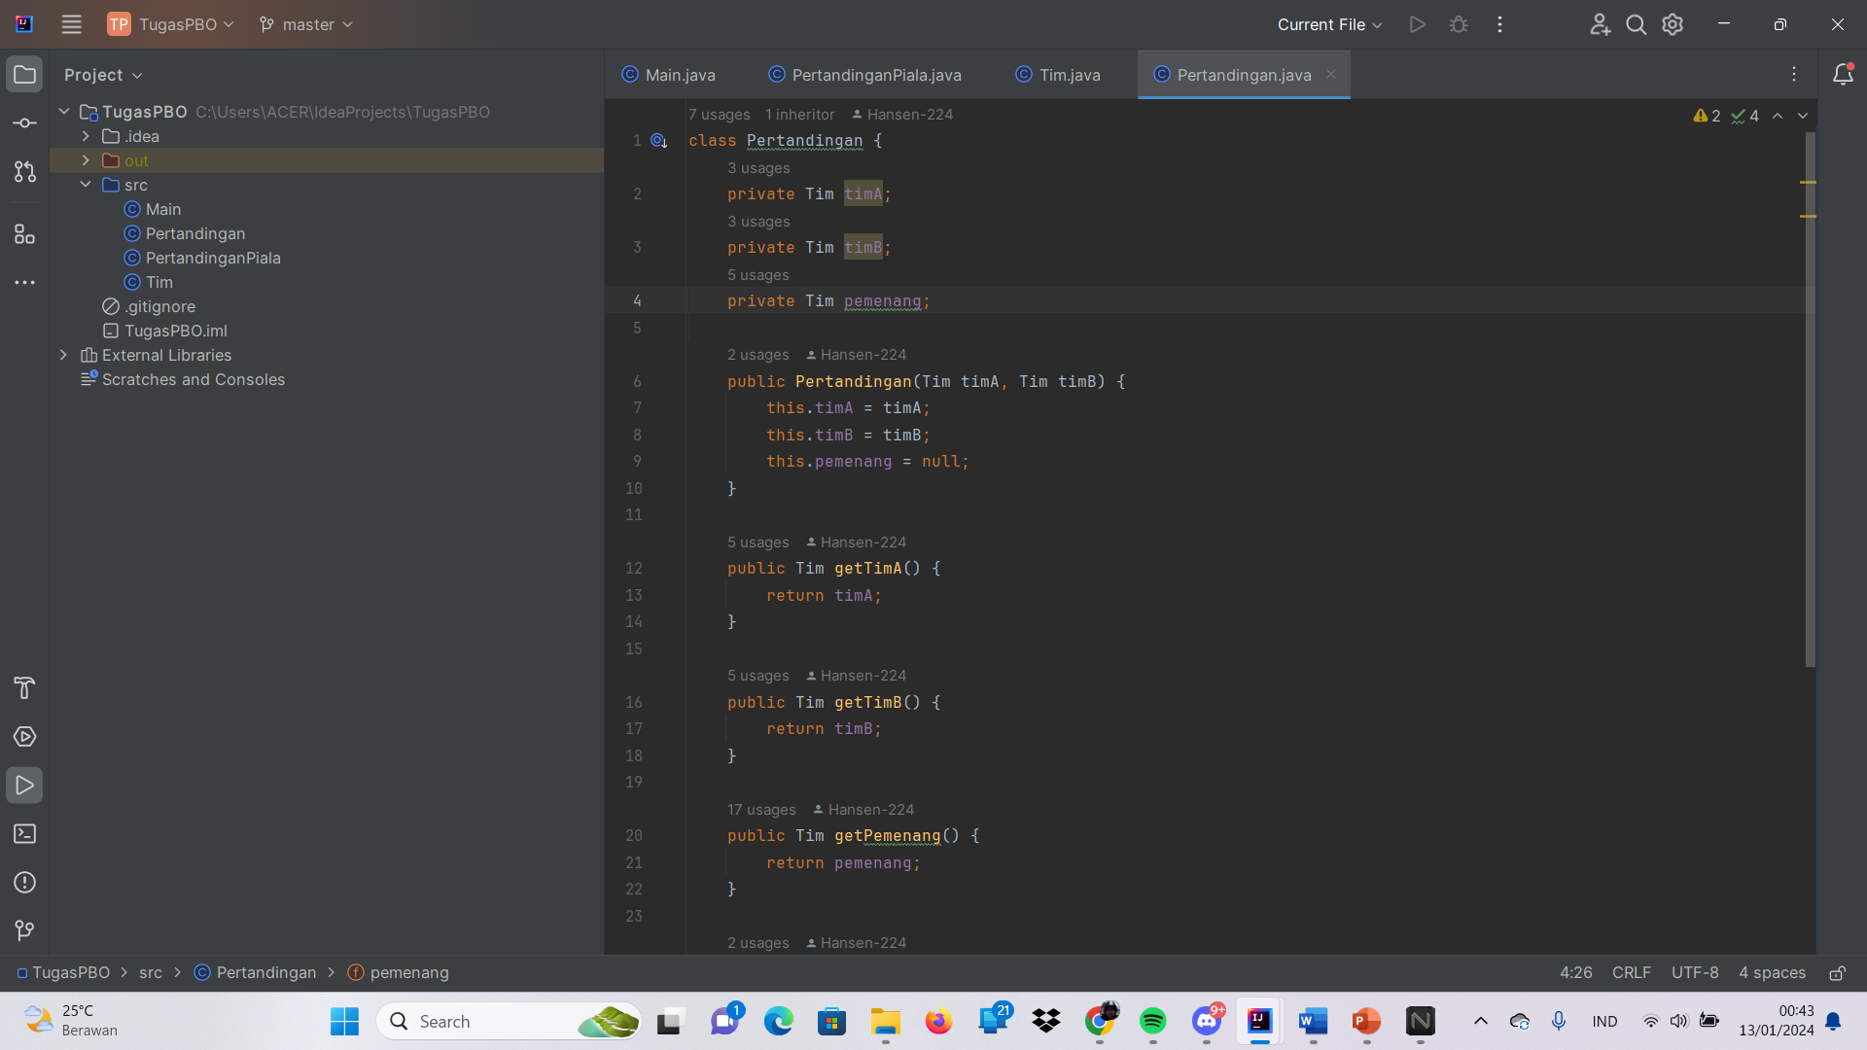
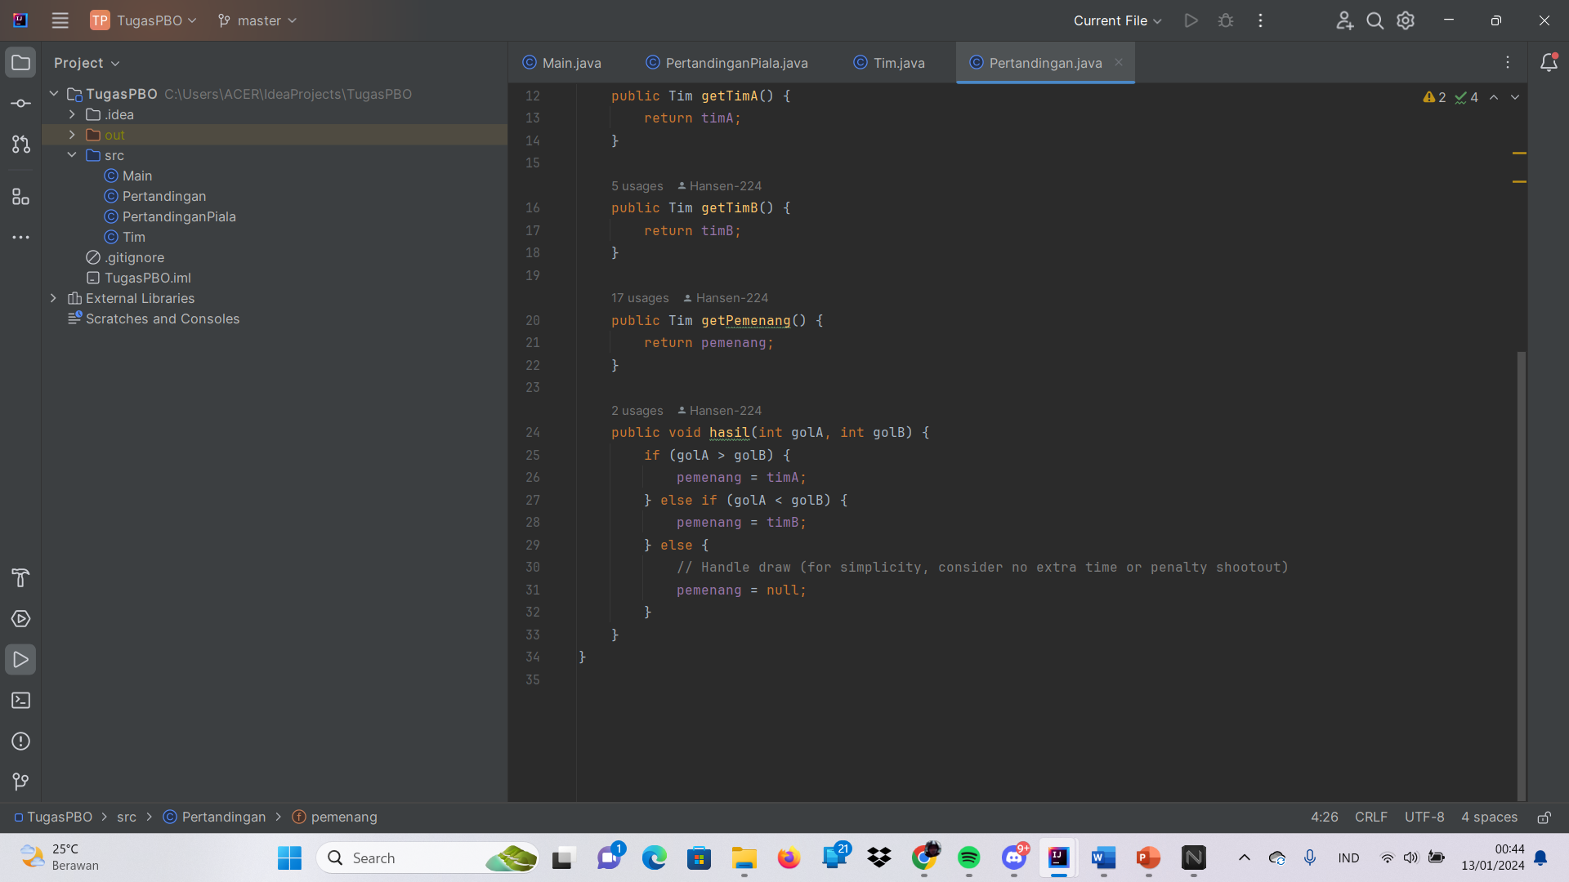
Klasemen peringkat

Slide 9
Tampilan luaran program
Klasemen peringkat
LIGA :
CUP :

Slide 10
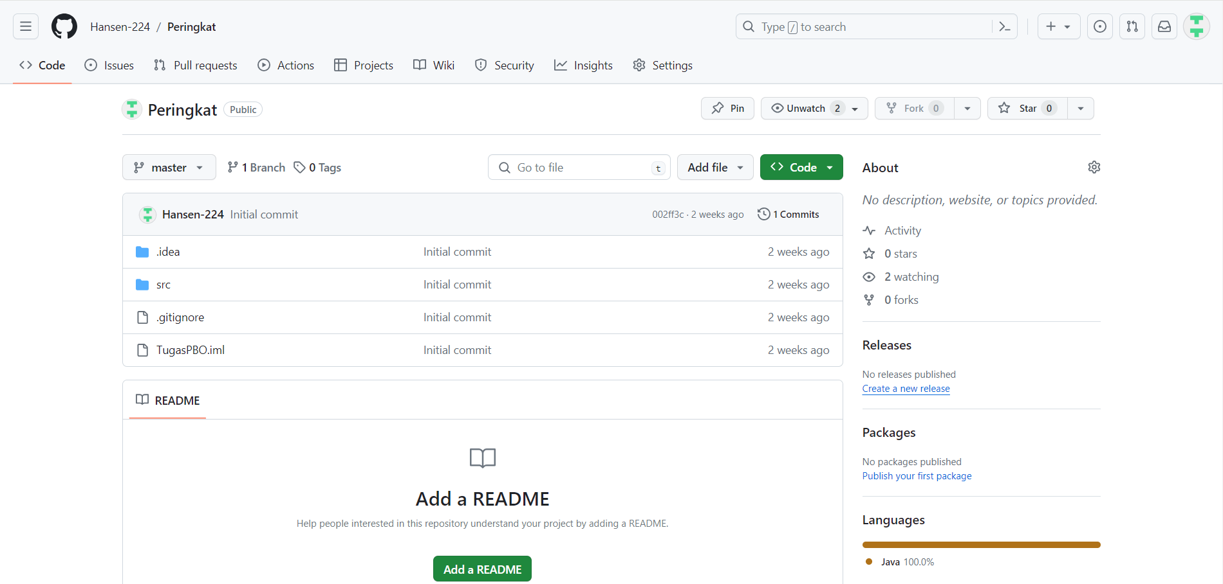
Halaman github
Klasemen peringkat

